Slide 1

Cadrul normativ și de planificare strategică al Republicii Moldova în domeniul alimentării cu apă și sanitație

Slide 2

Dreptul omului la apă potabilă este consfințit prin:
Rezoluţia 64/292 a Adunării Generale a ONU din 28 iulie 2010 privind dreptul omului la apă şi igienă şi
Rezoluţia 15/9 a Consiliului pentru Drepturile Omului din cadrul ONU din 30 septembrie 2010 privind drepturile omului şi accesul la apă potabilă şi igienă,
prin care dreptul la apă este declarat un drept al omului, universal, inviolabil, natural și care derivă în mod logic din dreptul la viață: „recunoaște că dreptul la apă potabilă și curată și la instalații sanitare este un drept al omului, esențial pentru o viață normală și pentru exercitarea tuturor drepturilor omului”.
Elemente importante ale acestor declarații stabilesc că:
Pentru a asigura minimul necesar de apă pentru un om / zi este necesară o cantitate de 50-100 litri;
Sursa de apă trebuie să se afle la o distanță nu mai mare de 1000 m;
Plata pentru resursa de apă utilizată nu trebuie să depășească 3% din veniturile unei gospodării;

Slide 3
Cadrul normativ al Republicii Moldova în domeniul alimentării cu apă și a serviciilor de canalizare:
Legi:
Legea privind serviciul public de alimentare cu apă și de canalizare nr. 303 din 31.12.2013;
// Monitorul Oficial nr. 60-65 din 14.03.2014.
Legea privind calitatea apei potabile nr. 182 din 19.12.2019;
// Monitorul Oficial nr. 1-2 din 03.01.2020.
Legea apelor nr. 272 din 23.12.2011;
// Monitorul Oficial nr. 81 din 26.04.2012.
Legea cu privire la Registrul obiectivelor de infrastructură tehnico-edilitară nr. 150 din 14.07.2014;
// Monitorul Oficial nr. 277-288 din 04.08.2014.
Legea serviciilor publice de gospodărie comunală nr. 1402 din 24.10.2002;
// Monitorul Oficial nr. 14-17 din 07.02.2003.

Slide 4
Cadrul normativ al Republicii Moldova în domeniul alimentării cu apă și a serviciilor de canalizare:
Hotărîri de Guvern:
Hotărîrea Guvernului nr. 199/2014 cu privire la aprobarea Strategiei de alimentare cu apă și sanitație (2014-2030);
// Monitorul Oficial Nr. 72-77 art. 222, din 28.03.2014
Hotărârea Guvernului nr. 191 din 19.02.2002 despre aprobarea Regulamentului cu privire la modul de prestare și achitare a serviciilor locative, comunale și necomunale pentru fondul locativ, contorizarea apartamentelor și condițiile deconectării acestora de la / reconectării la sistemele de încălzire și alimentare cu apă.
// Monitorul Oficial nr. 29-31 din 28.02.2002.
Hotărârea Guvernului nr. 506 din 01.11.2019 pentru aprobarea Procedurii-cadru privind organizarea, derularea și atribuirea contractelor de delegare a gestiunii serviciului public de alimentare cu apă și de canalizare.
// Monitorul Oficial nr. 346-351 din 22.11.2019.
Hotărârea Guvernului nr. 1466 din 30.12.2016 pentru aprobarea regulamentului sanitar privind sistemele mici de alimentare cu apă potabilă.
// Monitorul Oficial nr. 60-66 din 24.02.2017.

Slide 5
Cadrul normativ conex al Republicii Moldova în domeniul alimentării cu apă și a serviciilor de canalizare:
Hotărîri ale Agenției Naționale pentru Reglementare în Energetică
Hotărârea nr. 286 din 17.10.2018 a Agenției Naționale pentru Reglementare în Energetică cu privire la aprobarea Regulamentului privind procedurile de prezentare și de examinare a cererilor titularilor de licențe privind prețurile și tarifele reglementate
// Monitorul Oficial nr. 430-439 din 17.10.2018;
Hotărârea nr. 355 din 27.09.2019 a Agenției Naționale pentru Reglementare în Energetică cu privire la aprobarea Regulamentului-cadru de organizare și funcționare a serviciului public de alimentare cu apă și de canalizare
// Monitorul Oficial nr. 352-359 din 29.11.2019;
Hotărârea nr. 356 din 27.09.2019 a Agenției Naționale pentru Reglementare în Energetică cu privire la aprobarea Regulamentului-cadru cu privire la indicatorii de performanță ai serviciului public de alimentare cu apă și de canalizare
// Monitorul Oficial nr. 352-359 din 29.11.2019;
Hotărârea nr. 357 din 27.09.2019 a Agenției Naționale pentru Reglementare în Energetică cu privire la aprobarea regulamentului privind principiile de efectuare a investițiilor în sectorul de alimentare cu apă și de canalizare
// Monitorul Oficial nr. 352-359 din 29.11.2019.

Slide 6
Cadrul normativ conex al Republicii Moldova în domeniul alimentării cu apă și a serviciilor de canalizare:
Hotărîri ale Agenției Naționale pentru Reglementare în Energetică
Hotărârea nr. 358 din 27.09.2019 a Agenției Naționale pentru Reglementare în Energetică cu privire la aprobarea Caietului de sarcini – cadru al serviciului public de aprovizionare cu apă și de canalizare;
// Monitorul Oficial nr. 352-359 din 29.11.2019.
Hotărârea nr. 359 din 27.09.2019 a Agenției Naționale pentru Reglementare în Energetică cu privire la aprobarea Contractului-cadru de furnizare/prestare a serviciului public de aprovizionare cu apă și de canalizare;
// Monitorul Oficial nr. 352-359 din 29.11.2019.
Hotărârea nr. 489 din 20.12.2019 a Agenției Naționale pentru Reglementare în Energetică cu privire la aprobarea Metodologiei de determinare, aprobare și aplicare a tarifelor pentru serviciul public de alimentare cu apă, de canalizare și epurare a apelor uzate;
// Monitorul Oficial nr. 55-61 din 21.02.2020.
Hotărârea nr. 180 din 10.06.2016 a Agenției Naționale pentru Reglementare în Energetică cu privire la aprobarea Regulamentului cu privire la stabilirea și aprobarea, în scop de determinare a tarifelor, a consumului tehnologic și a pierderilor de apă în sistemele publice de alimentare cu apă;
// Monitorul Oficial nr. 206-214 din 15.07.2016.
Hotărârea nr. 270 din 16.12.2015 a Agenției Naționale pentru Reglementare în Energetică cu privire la aprobarea Metodologiei privind aprobarea și aplicarea tarifelor la serviciile auxiliare prestate consumatorilor de către operatorii serviciului public de alimentare cu apă și de canalizare;
// Monitorul Oficial nr. 55-58 din 16.12.2015.

Slide 7
Cadrul normativ conex al Republicii Moldova în domeniul alimentării cu apă și a serviciilor de canalizare:
Standarde și normative în construcții
NCM G.03.01:2017 pentru Stații de capacitate mică de epurare a apelor uzate comunale, aprobat prin Ordinul nr. 382 din 19.12.2017 al Ministerului Economiei și Infrastructurii;
NCM G.03.02:2015 pentru Rețele și instalații exterioare de canalizare, aprobat prin Ordinul nr. 56 din 25.04.2016 al Ministerului Dezvoltării Regionale și Construcțiilor;
Regulamentul privind principiile de bază în proiectarea și construcția sistemelor exterioare de alimentare cu apă a localităților mici cu un consum sub 200 m³/zi, aprobat prin Ordinul nr. 179 din 04.04.2018 al Ministerului Economiei și Infrastructurii.

Slide 8
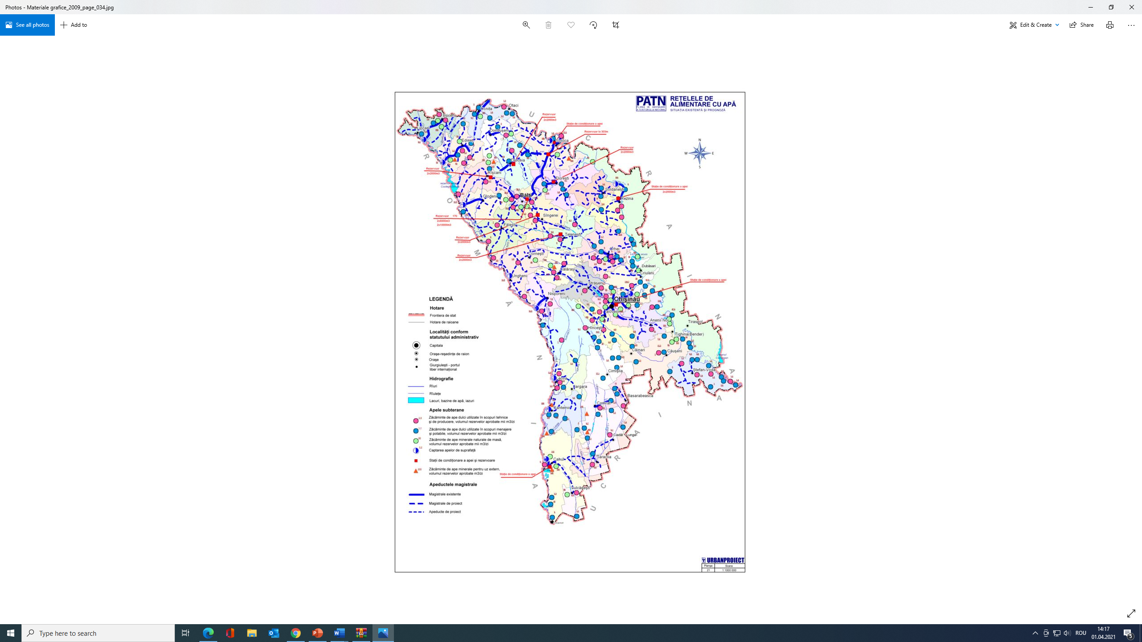
Planul de Amenajare a Teritoriului Național
Secțiunea alimentare cu apă și sanitație

Slide 9
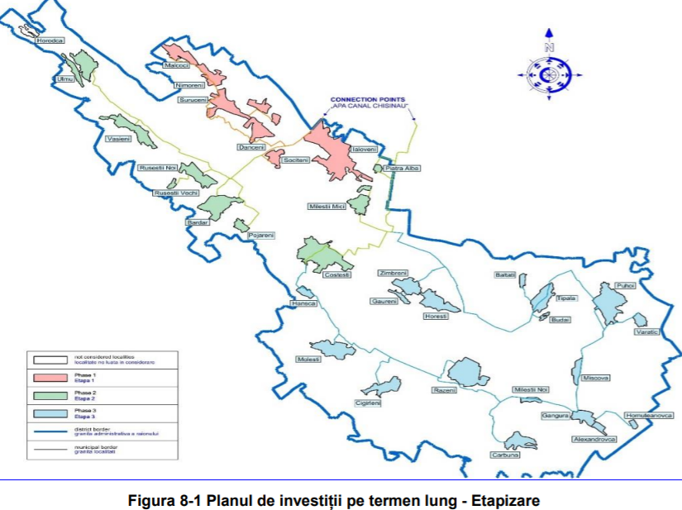
Planul General de Alimentare cu Apă și Sanitație a Raionului Ialoveni
- Cca 90.000 locuitori
- 34 localități
- 25 APL I
- 1 ALP II
- 10 ÎM
- 10 secții în cadrul APL I
- Cca 26.000 conectări

Slide 10
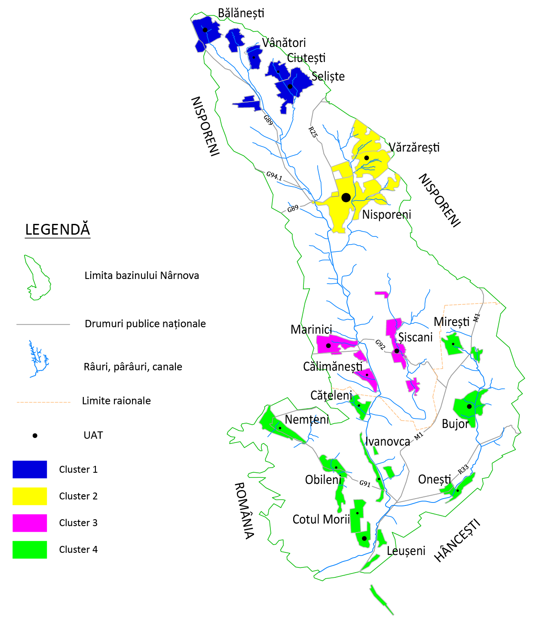
Planul General de Alimentare cu Apă și Sanitație a sub-bazinului Hidrografic Nârnova
Cca 44.000 locuitori
30 localități
18 APL I
2 APL II
6 ÎM
6 secții în cadrul APL I
Apă Canal Nisporeni

Slide 11
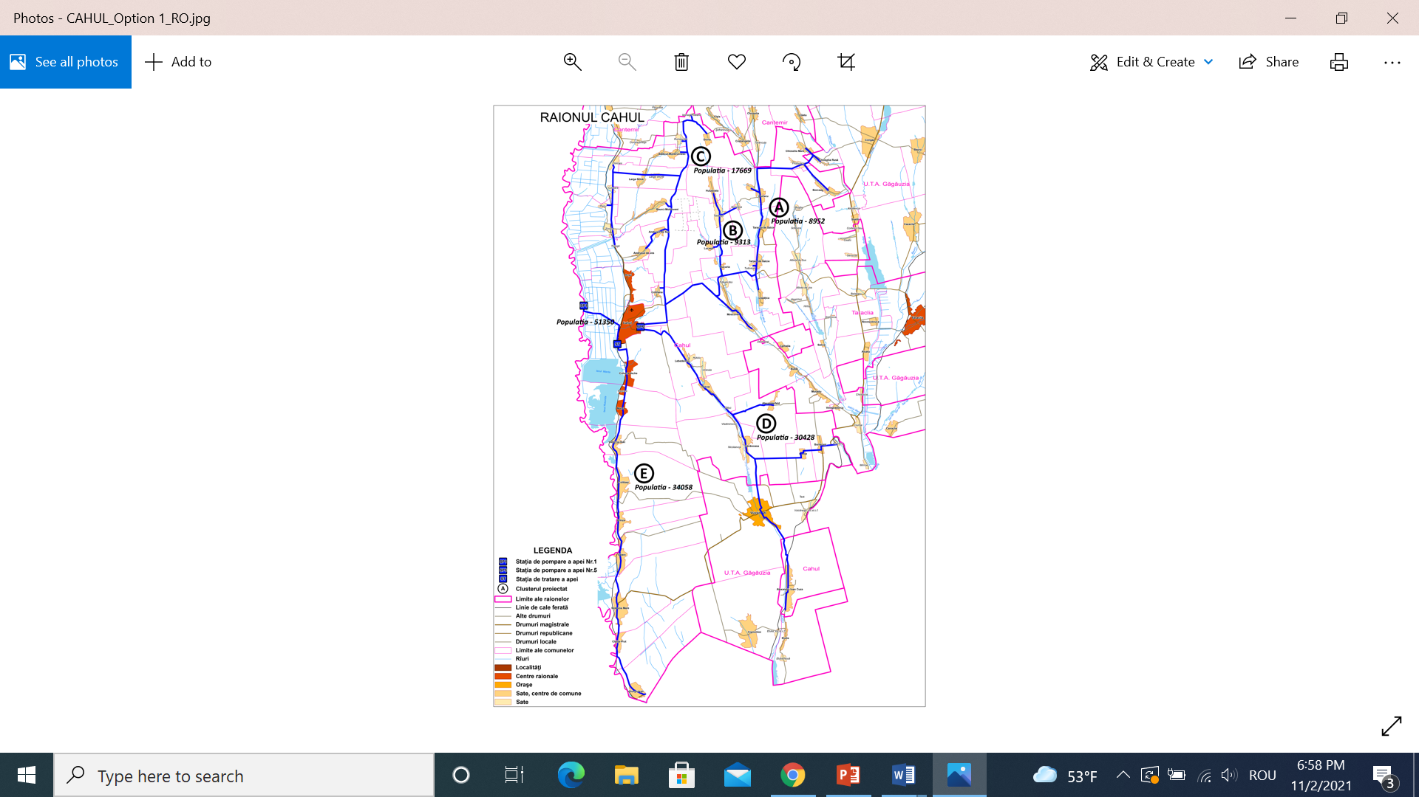
Harta r-lui Cahul cu repartizarea localităților pe clustere ca zone optime de funcționare a serviciilor AAC.

Slide 12
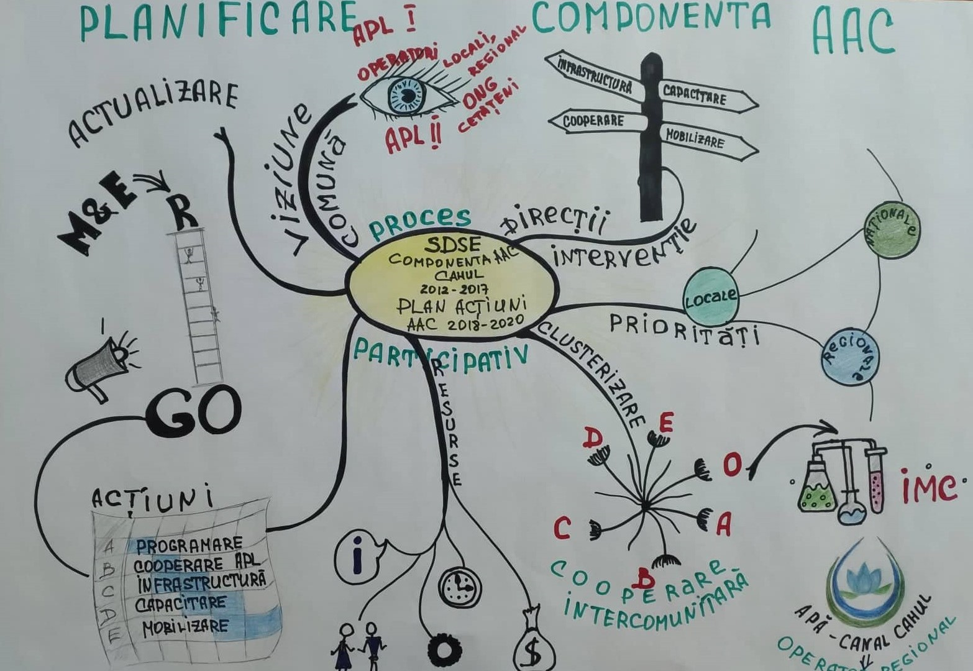
Experiența raionului Cahul – repere importante în planificarea sectorului AAC

Slide 13
Importanța planificării în domeniul AAC a APL II Cahul
1. Generarea unor noi acțiuni:
- elaborarea componentei AAC la strategiile localităților din clusterul 0: mun. Cahul, s. Roșu, s. Crihana Veche, com. Manta;
formarea de capacității a APL I cu privire la modul de corelare a SDSE locale cu strategia raională, componenta AAC;
elaborarea componentei AAC la strategiile localităților din clusterul D: Lebedenco, Pelinei, Găvănoasa.
2. Fundamentarea necesității de implementare a proiectelor din sectorul AAC realizate cu suportul Guvernului Germaniei, României, Elveției;
Creată baza pentru atragerea de noi investiții (UE, KfW...)
Catalizat procesul de dezvoltare a sectorului;
Planificat și lansat laboratorul de testare a principiilor de cooperare intercomunitară și dezvoltarea regională a serviciului de alimentare cu apă și canalizare;
Impulsionat procesul de sporire a accesului populației la servicii îmbunătățite cantitativ și calitativ;
Planificarea componentei AAC în cadrul SDSE a raionului Cahul a constituit o practică de căpătâi, pe care s-a început ”construcția” experienței de cooperare intercomunitară și dezvoltare a serviciilor regionale AAC în RM.

Slide 14
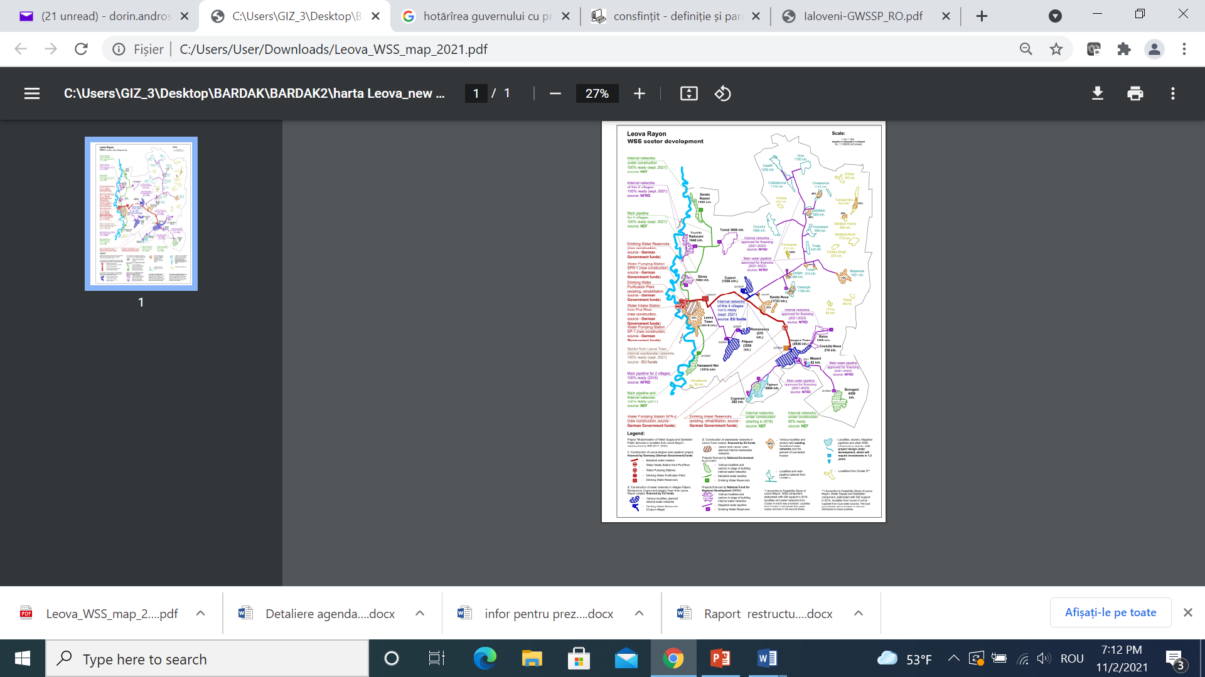
Harta r-lui Leova cu repartizarea localităților pe clustere ca zone optime de funcționare a serviciilor AAC.

Slide 15
„Apă pentru viață în Regiunea de Nord: raioanele Florești și Soroca”
Implementator | ADR Nord | produsele proiectului
Localități beneficiare | Zăluceni, Vertiujeni, Târgul-vertiujeni, Japca, Băhrinești, Cuhureștii de Sus, Cuhureștii de Jos | 114 km rețele de distribuție 18,2 km rețele de aducțiune 3 rezervoare de apă (v=50 m³ fiecare) 2 rezervoare de apă (v=350 m³ fiecare) 3 turnuri de apă (v=50 m³ fiecare) 2 sisteme de captare a apei de izvor 6 sonde de captare a apei din râu 4 stații de pompare
Buget total cca 67 mln. MDL | cca 30 mln. – FNDR cca 30 mln. – APASAN, finanțat de SDC și ADA cca 5 mln. – APL și populația cca 1,4 mln. – Servicii comunale Florești
Numărul populației | cca 10.000
Operator | Servicii comunale Florești

Slide 16
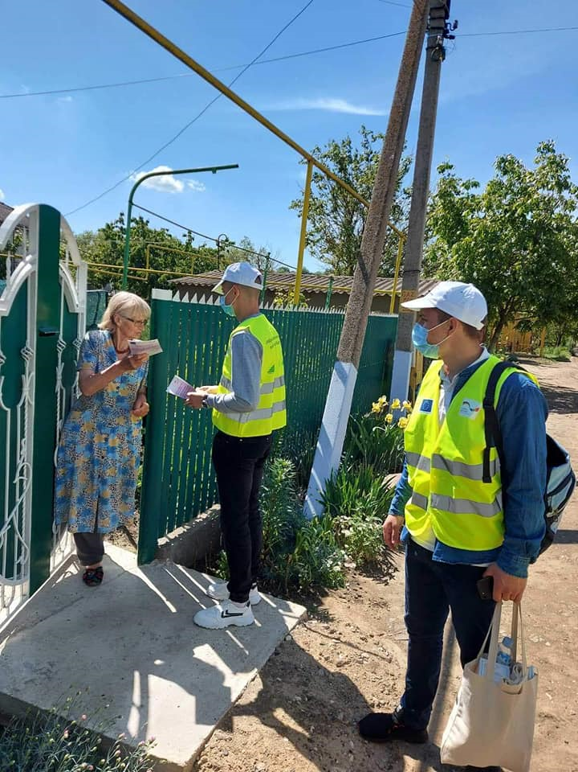
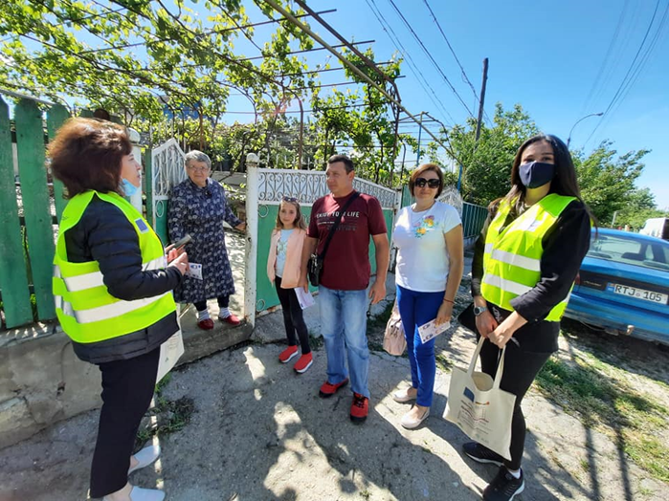
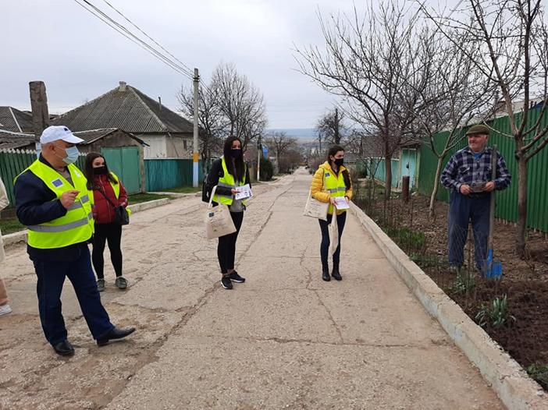
BUNE PRACTICI DE IMPLICARE A CETĂȚENILOR DIN REGIUNEA DE SUD ÎN DOMENIUL AAC.
Experiența proiectului ”Abilitarea cetățenilor în Republica Moldova” finanțat de UE și implementat de GIZ.
Lucrul cu cetățenii din localități ale r-l Cahul și r-l Leova privind conștientizarea necesității de conectare la serviciile AAC și plată a serviciilor – ”DISCUȚII DIN CASĂ-N CASĂ”

Slide 17
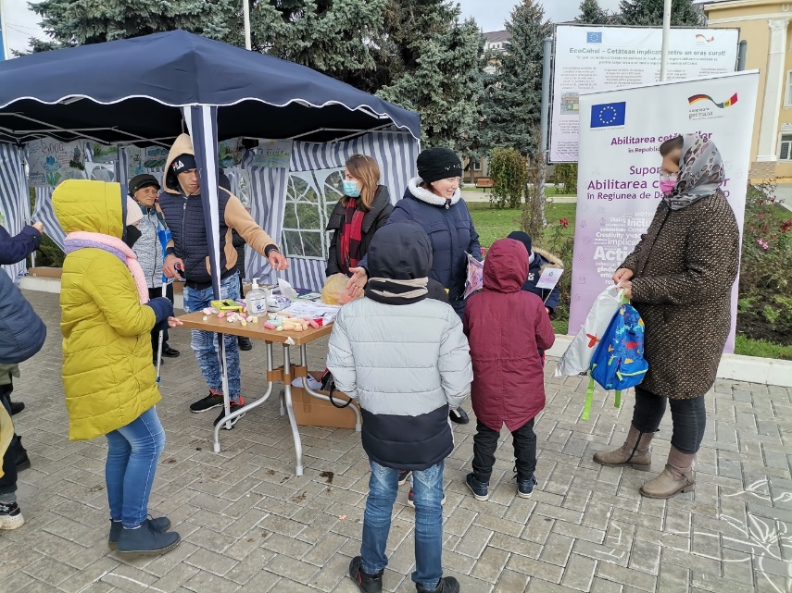
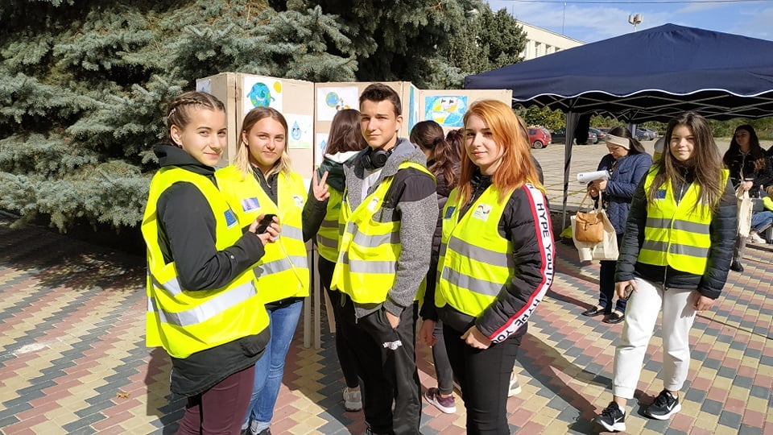
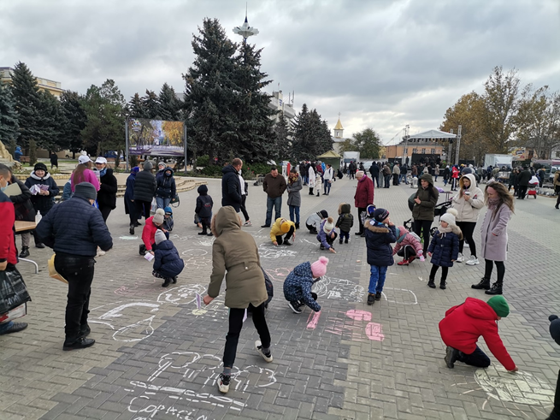
BUNE PRACTICI DE IMPLICARE A CETĂȚENILOR DIN REGIUNEA DE SUD ÎN DOMENIUL AAC.
Experiența proiectului ”Abilitarea cetățenilor în Republica Moldova” finanțat de UE și implementat de GIZ.
Lucrul cu cetățenii din localități ale r-l Cahul și r-l Leova privind conștientizarea necesității de conectare la serviciile AAC și plată a serviciilor – CAMPANII DE INFORMARE

Slide 18
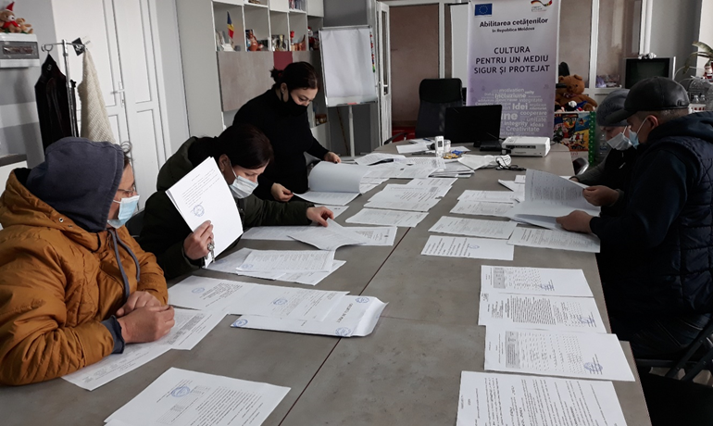
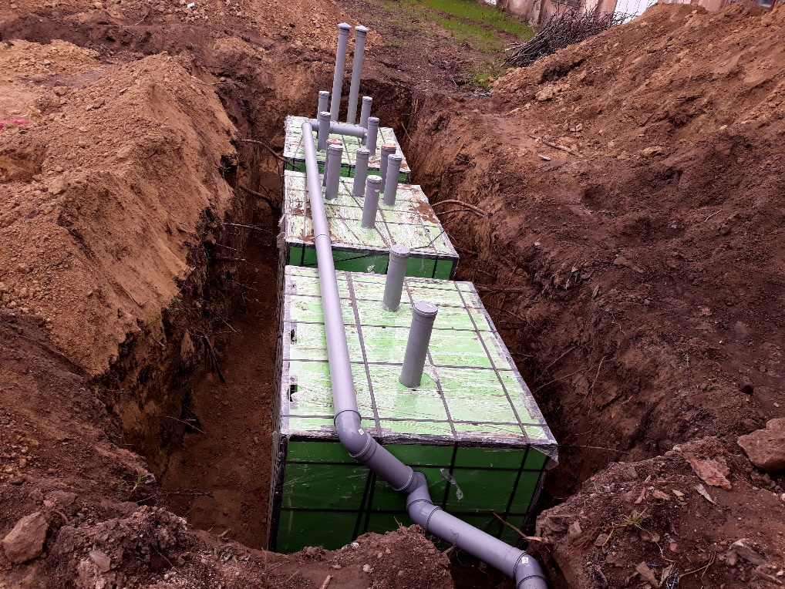
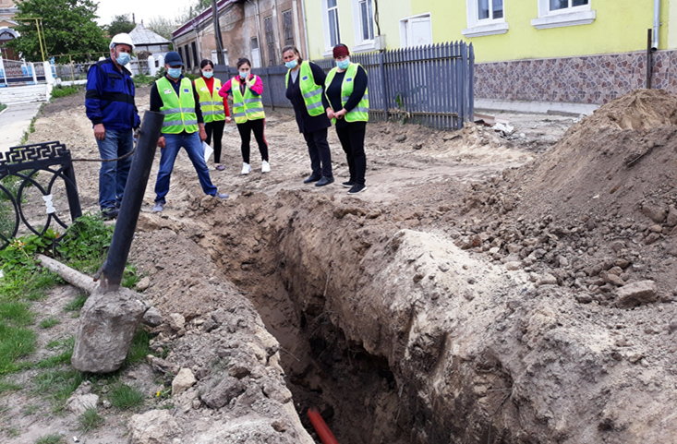
BUNE PRACTICI DE IMPLICARE A CETĂȚENILOR DIN REGIUNEA DE SUD ÎN DOMENIUL AAC.
Experiența proiectului ”Abilitarea cetățenilor în Republica Moldova” finanțat de UE și implementat de GIZ.
Monitorizarea proiectelor investiționale de către Comitetele de Monitorizare locală - MONITORIZARE ACHIZIȚII ȘI LUCRĂRI

Slide 19
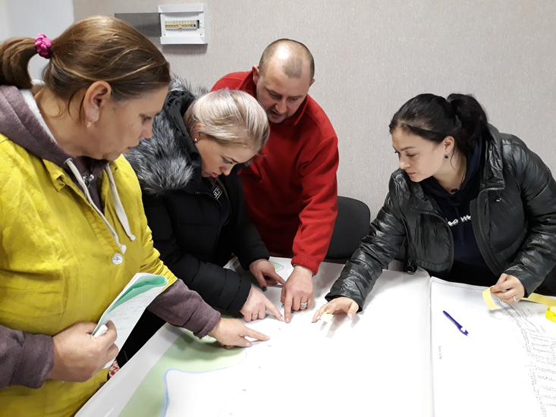
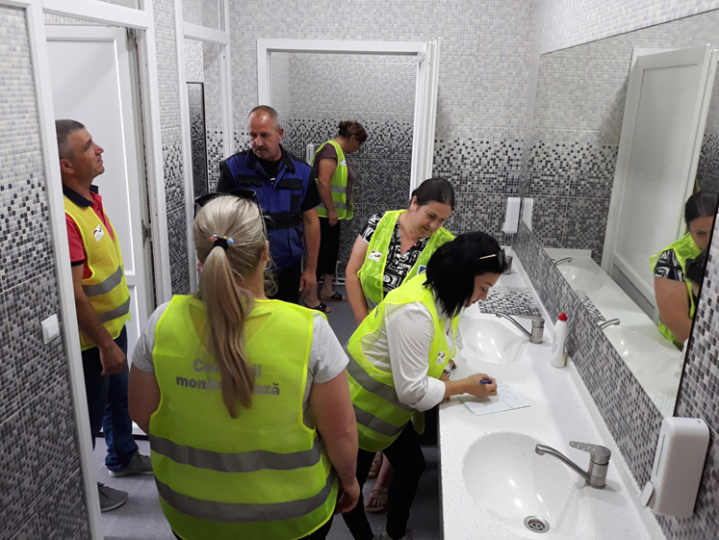

BUNE PRACTICI DE IMPLICARE A CETĂȚENILOR DIN REGIUNEA DE SUD ÎN DOMENIUL AAC.
Experiența proiectului ”Abilitarea cetățenilor în Republica Moldova” finanțat de UE și implementat de GIZ.
Monitorizarea proiectelor investiționale de către Comitetele de Monitorizare locală - MONITORIZARE ACHIZIȚII ȘI LUCRĂRI

Slide 20
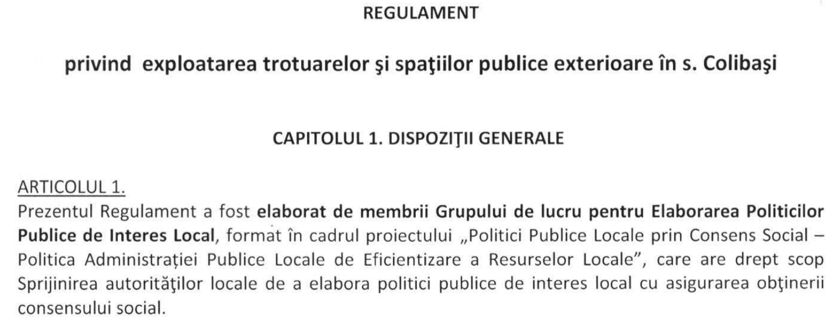
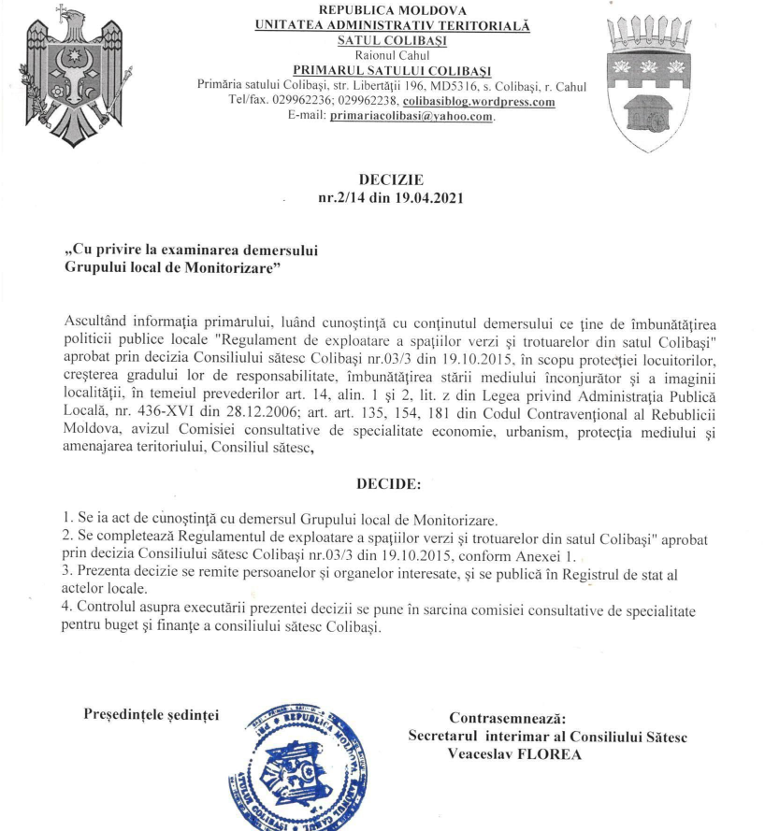
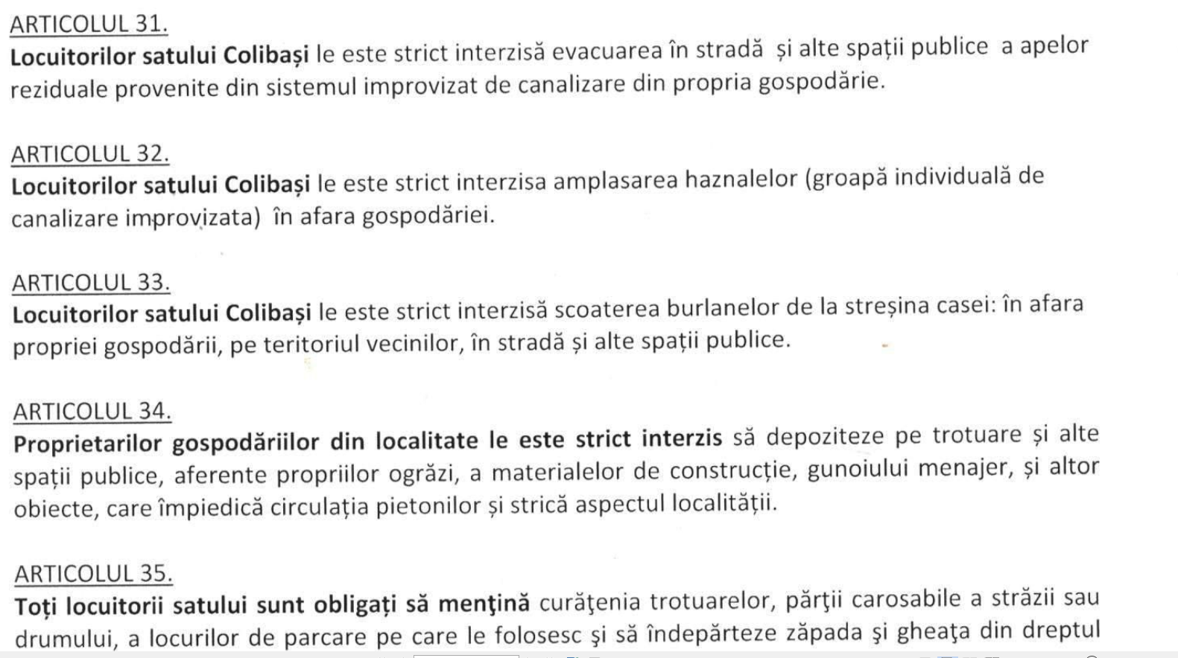
BUNE PRACTICI DE IMPLICARE A CETĂȚENILOR DIN REGIUNEA DE SUD ÎN DOMENIUL AAC.
Experiența proiectului ”Abilitarea cetățenilor în Republica Moldova” finanțat de UE și implementat de GIZ.
Monitorizarea proiectelor investiționale de către Comitetele de Monitorizare locală - MONITORIZARE ȘI AJUSTARE DOCUMENTE DE POLITICI PUBLICE LOCALE

Slide 21


Slide 22
